Slide 1
Сравнение моделей машинного обучения в задаче классификации тематики открыток на русском языке
Публикация подготовлена в ходе проведения исследования (проект № 24-00-004 «Динамика коммуникативных практик в почтовой переписке (на материале корпуса «Пишу тебе»)») в рамках Программы «Научный фонд Национального исследовательского университета «Высшая школа экономики» (НИУ ВШЭ)
Факультет гуманитарных наук
Фундаментальная и прикладная лингвистика
Айсина А. К. 21ФиПЛ-1;
Доможирова П. В. 21ФиПЛ-2;
Научный руководитель: Куликова В. А. доцент.

Slide 2
Фундаментальная и прикладная лингвистика
Сравнение моделей машинного обучения в задаче классификации тематики открыток на русском языке
Цель исследования – провести сравнительный анализ четырех алгоритмов машинного обучения – логистической регрессии, случайного леса, метода опорных векторов и градиентного бустинга – для определения наиболее эффективного подхода к задаче классификации тематики русскоязычных открыток.
Задачи:
Проведение исследования распределения данных;
Предобработка данных;
Обучение моделей;
Сравнительный анализ эффективности моделей.

Slide 3
Материал:
Фундаментальная и прикладная лингвистика
Сравнение моделей машинного обучения в задаче классификации тематики открыток на русском языке
Тексты открыток на русском языке проекта "Пишу тебе".
Исходный набор данных: 32 642 открытки (включая крайне редкие теги, в частности “Из путешествия”, “Военное”, “День учителя” и др.)
Упрощенная схема классификации (14 124 открытки):
Новый год: 2924 открытки
Восьмое марта: 2732 открытки
Первое мая: 1916 открыток
Именины: 1590 открыток
Пасха: 1520 открыток
Октябрьская революция: 1518 открыток
День рождения: 1097 открыток
Рождество: 827 открыток
Пример: Галина Александровна! Вас и Вашу семью поздравляю с Новым Годом! Здоровья и благополучия. В этом году мы были в Кацевели[^Кацивели]. По-прежнему хорошо. Всего доброго Жукова Алла Михайловна

Slide 4
Предобработка:
Фундаментальная и прикладная лингвистика
Сравнение моделей машинного обучения в задаче классификации тематики открыток на русском языке
Этапы:
Приведение к нижнему регистру.
Удаление всех небуквенных и непробельных символов.
Токенизация.
Удаление стоп-слов.
Лемматизация.
Векторизация текстов:
Метод: TF-IDF для преобразования текстов в числовые векторы.
Кодирование меток классов:
Инструмент: LabelEncoder из scikit-learn для преобразования текстовых меток в числовые значения.

Slide 5
Описание выбранных алгоритмов машинного обучения
Фундаментальная и прикладная лингвистика
Сравнение моделей машинного обучения в задаче классификации тематики открыток на русском языке
Логистическая регрессия (LogisticRegression)
простота в интерпретации, показывает хорошие результаты на небольших наборах данных.
Метод опорных векторов (SVС)
хорошо работает с пространством признаков большого размера и с данными небольшого объема;
Случайный лес (RandomForestClassifier)
хорошо справляется с большим количеством признаков, не требует снижения размерности данных для достижения хороших результатов.
Градиентный бустинг (XGBClassifier)
высокая эффективность и способность улучшать результаты на данных с несбалансированными классами.

Slide 6
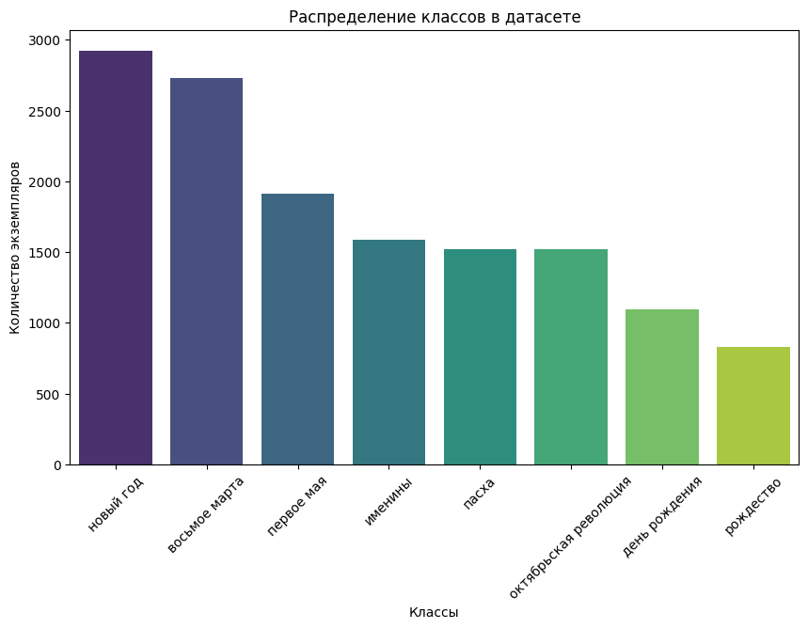
Дисбаланс классов
Фундаментальная и прикладная лингвистика
Сравнение моделей машинного обучения в задаче классификации тематики открыток на русском языке
Пропорции классов:
Новый год - 0.207024
Восьмое марта - 0.193430
Первое мая - 0.135656
Именины - 0.112574
Пасха - 0.107618
Октябрьская революция - 0.107477
День рождения - 0.077669
Рождество - 0.058553
Отношение размера наибольшего класса к наименьшему: 3.54

Slide 7
С изменением
весов классов:
C применением
SMOTE:
Фундаментальная и прикладная лингвистика
Сравнение моделей машинного обучения в задаче классификации тематики открыток на русском языке
Классификатор | Precision | Recall | F1 Score
LogisticRegression | 0.9151 ± 0.0069 | 0.8936 ± 0.0072 | 0.9021 ± 0.0071
RandomForestClassifier | 0.9140 ± 0.0090 | 0.8902 ± 0.0078 | 0.8996 ± 0.0084
SVC | 0.9147 ± 0.0048 | 0.8929 ± 0.0065 | 0.9015 ± 0.0058
XGBClassifier | 0.8972 ± 0.0048 | 0.9032 ± 0.0045 | 0.9000 ± 0.0044
Классификатор | Precision | Recall | F1 Score
LogisticRegression | 0.9091 ± 0.0076 | 0.9046 ± 0.0075 | 0.9063 ± 0.0075
RandomForestClassifier | 0.9079 ± 0.0060 | 0.8960 ± 0.0062 | 0.9005 ± 0.0057
SVC | 0.9139 ± 0.0050 | 0.8940 ± 0.0065 | 0.9019 ± 0.0059
XGBClassifier | 0.9026 ± 0.0065 | 0.9035 ± 0.0056 | 0.9029 ± 0.0058

Slide 8
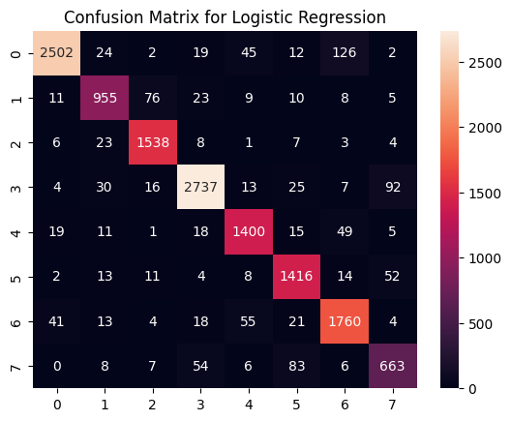
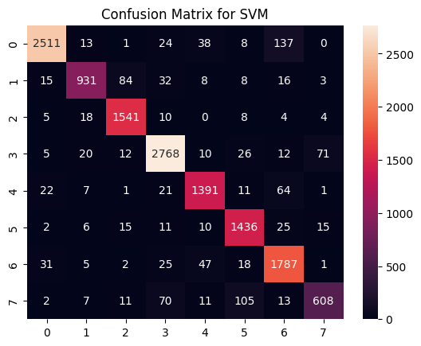
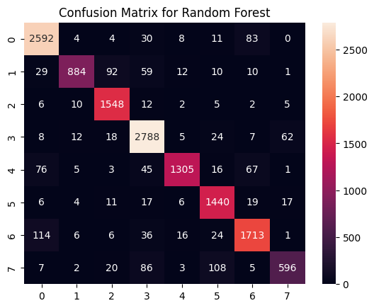
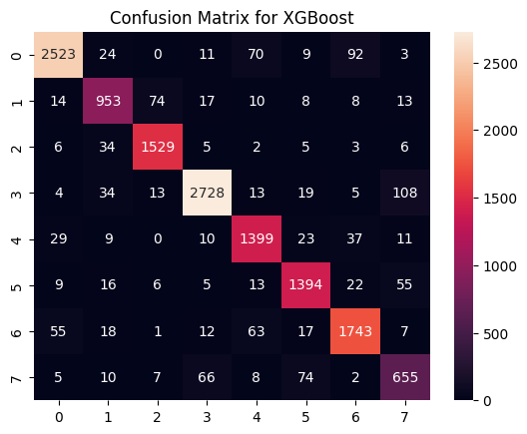
Анализ матриц ошибок:
Фундаментальная и прикладная лингвистика
Сравнение моделей машинного обучения в задаче классификации тематики открыток на русском языке
0 - восьмое марта
1 - день рождения
2 - именины
3 - новый год
4 - октябрьская революция
5 - пасха
6 - первое мая
7 - рождество
Чаще всего путают:
2 (именины) вместо 1 (день рождения);
3 (новый год) и 7 (рождество);
6 (восьмое марта) вместо 0 (первое мая).

Slide 9
Фундаментальная и прикладная лингвистика
Сравнение моделей машинного обучения в задаче классификации тематики открыток на русском языке
Ошибки в распределении по классам могут быть связаны не только с балансировкой, но и с социолингвистическими причинами:
определенная коммуникативная практика поздравления распространена в дореволюционных открытках, после революции ей на смену пришла другая;
также с лингвистическими особенностями:
для поздравлений с определенными праздниками типично использование общих речевых шаблонов.

Slide 10
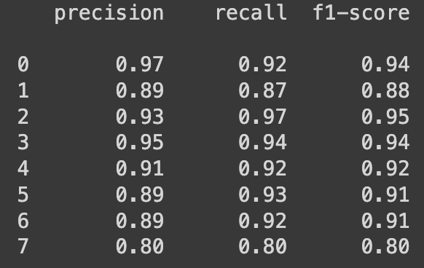
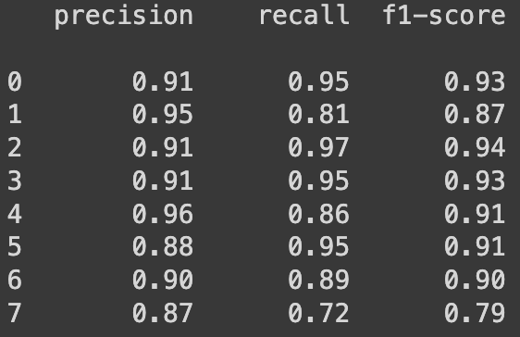
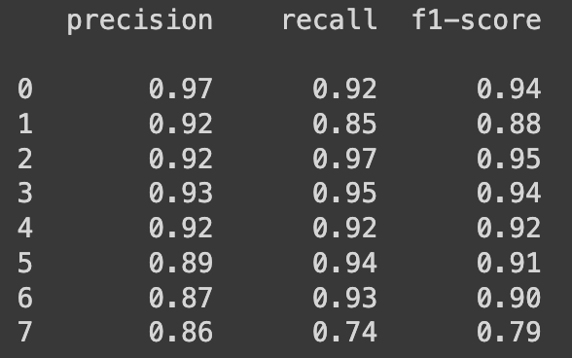
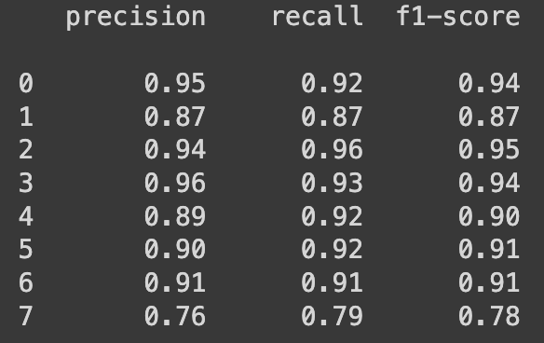
LogisticRegression
RandomForestClassifier
SVC
XGBClassifier
Фундаментальная и прикладная лингвистика
Сравнение моделей машинного обучения в задаче классификации тематики открыток на русском языке
1 - день рождения - 1097 открыток
7 - рождество - 827 открыток
Миноритарные классы (день рождения и рождество) показали более низкие значения precision (относительно всех положительных ответов модели) & recall (относительно всех положительных объектов в выборке), то есть данные классы дифференцируются алгоритмами хуже как в рамках задачи максимизации полноты положительных объектов, так и максимизации правильности положительных ответов, данных моделью

Slide 11
Данное исследование для решения лингвистических задач дает:
Фундаментальная и прикладная лингвистика
Сравнение моделей машинного обучения в задаче классификации тематики открыток на русском языке
Возможность дальнейшей разметки корпуса не вручную расставляя теги, а автоматически определяя принадлежность к классу.
В свою очередь данное распределение нужно для дальнейшего лингвистического исследования речевых особенностей открыток в каждом классе (например, для описания коммуникативных практик поздравления/пожелания для различных праздников).

